Slide 1
Муниципальное бюджетное учреждение «Культурно-досуговый центр Кировского муниципального района»
Волонтерское движение «Волонтёры культуры»

Slide 2
Год основания: 2021 год Направления деятельности: Помощь в формировании культурной идентичности, сохранение богатого культурного наследия через организацию и участие в профильных мероприятиях. Волонтёры культуры проводят экскурсии, поддерживают порядок в фондах библиотек, помогают в проведении мероприятий районного Дома культуры.

Slide 3
Основные мероприятия: Акции «За здоровый образ жизни», Акции по продвижения «Пушкинской карты», Акции в поддержку участников СВО, Мероприятия «День Семьи Любви и Верности», Мероприятия «День Российской Молодёжи», Мероприятия «Радуга Детства».

Slide 4
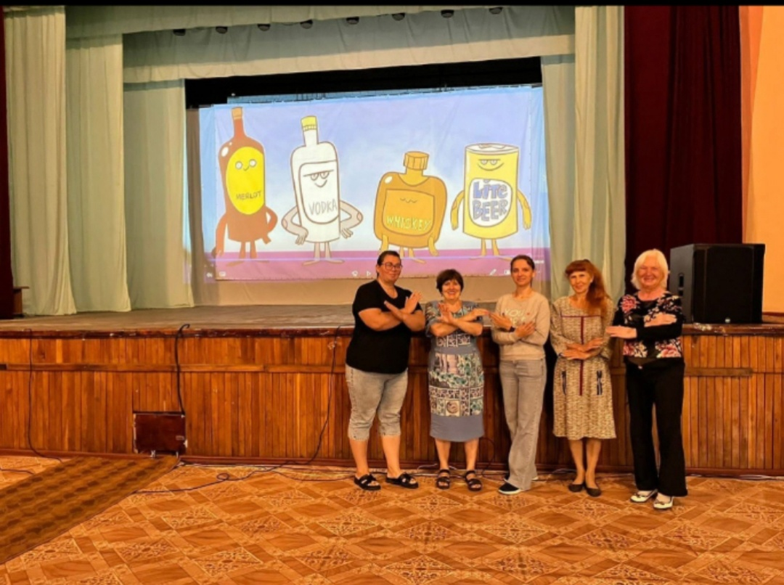
«Волонтёры культуры»

Slide 5
Помощь волонтеров культуры в организации народных гуляний «Масленица»

Slide 6
Волонтёры культуры приняли активное участие в Акции по продвижению «Пушкинской карты»

